Slide 1
Рекомендації щодо монетарної політики
Рішення Правління НБУ 29 жовтня 2026 року
Команда [назва]
[Університет, факультет]
NBU University Challenge 2026
Notes:
Добрий день, шановні члени журі. Ми — Команда [назва]. Сьогодні представимо наші рекомендації для засідання Правління НБУ 29 жовтня 2026 року. Усі дані — станом на 7 жовтня.

Slide 2
Головне: помірне посилення ставки, гнучкіший курс, пауза в лібералізації
ОБЛІКОВА СТАВКА
КУРС ГРИВНІ ДО ЄВРО
ВАЛЮТНІ ОБМЕЖЕННЯ
16,5% +0,5 в. п.
до 4% на рік
Пауза етап III
утримувати щонайменше до середини 2027; далі — зниження, що повертає інфляцію до 5% у 2029
допускати поступове послаблення; за ставки 16,5% фактичне — ≈1% на рік; інтервенції лише згладжують коливання
серпневий пакет зберегти; нові кроки — після відновлення резервів і допомоги
 | IV кв. 2026 | IV кв. 2027 | IV кв. 2028 | IV кв. 2029
ІСЦ, % р/р* | 8,8 | 6,5 | 4,4 | 5,0
Базова інфляція, % р/р* | 8,9 | 5,7 | 3,1 | 4,9
Реальний ВВП, % (рік) | 0,0 | 0,6 | 1,0 | 3,0
Облікова ставка, % | 16,5 | 15,1 | 10,4 | 9,0
Курс, грн/€ | 51,6 | 51,9 | 52,8 | 53,7
* Середнє за квартал (SA); грудень 2026 — 9,9% (наукаст). Ціль НБУ — 5% на горизонті до 3 років; повернення до цілі — II кв. 2029. Дані на 07.10.2026.
Джерела: Основні засади ГКП (2024) · НБУ, Інфляційний звіт (липень 2026)
Notes:
Почнемо з головного. Ми пропонуємо три рішення, які працюють як єдиний пакет. Перше — підвищити облікову ставку на 0,5 пункта, до 16,5%, і утримувати її щонайменше до середини 2027 року: інфляція знову прискорюється, у грудні вона сягне майже 10%, а ризики зміщені вгору. Друге — керована гнучкість курсу: допускати поступове послаблення гривні замість того, щоб витрачати близько 5 мільярдів доларів резервів щомісяця. Третє — поставити на паузу наступні кроки валютної лібералізації, доки не відновляться резерви. За такої політики інфляція знизиться до 6,5% наприкінці 2027 року і повернеться до цілі 5% у другому кварталі 2029 року — у межах трирічного горизонту НБУ.

Slide 3
Огляд економіки
01
Інфляція прискорюється, резерви тануть, економіка сповільнюється

Slide 4
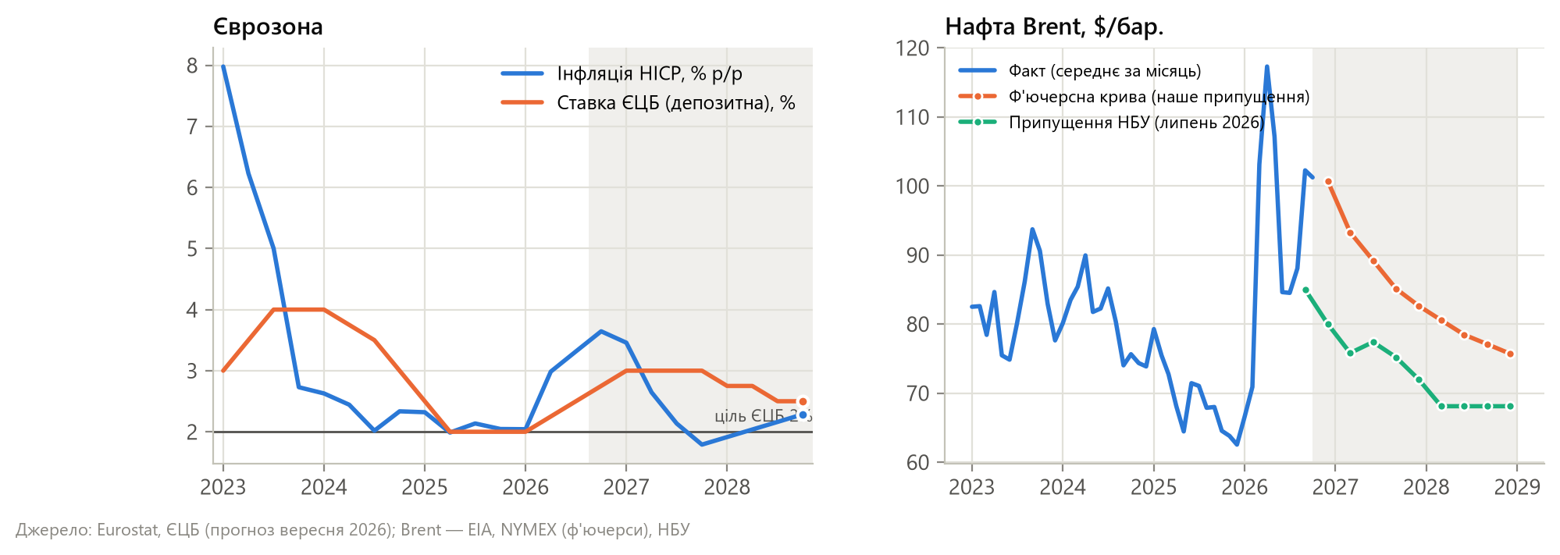
Зовнішнє середовище стало проінфляційним: нафта ≈$100, ЄЦБ підвищує ставку
1
Війна на Близькому Сході (з 28.02.2026): Brent — пік $117 у квітні, $102 у вересні (НБУ закладав $80–85); ф'ючерси — $83 наприкінці 2027
2
ЄЦБ підвищив ставку до 2,5% (червень, вересень); ринок закладає ще ≈+0,5 в. п. до кінця 2027
3
Інфляція в єврозоні — пік ≈3,7% наприкінці 2026 (прогноз ЄЦБ: 3,0% / 2,5% / 2,1% у 2026–2028)
Джерела: прогноз ЄЦБ (вересень 2026) · Eurostat HICP · EIA Brent · ф'ючерси Brent
Notes:
Зовнішнє середовище стало помітно проінфляційним. Через війну на Близькому Сході нафта Brent у квітні сягала 117 доларів за барель і у вересні знову перевищила 100 — тоді як НБУ в липні закладав 80–85. Ринок очікує здешевлення: ф'ючерси вказують на 83 долари наприкінці 2027 року, і саме цю криву ми беремо в прогноз. Водночас ЄЦБ підвищує ставку, тож простору для пом'якшення в Україні менше.

Slide 5
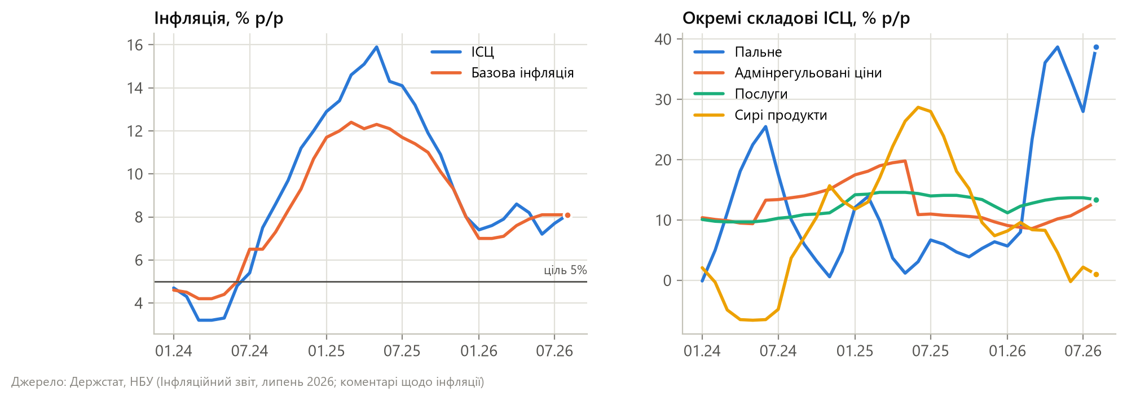
Інфляція прискорилася до 8,1%: пальне й тарифи, базова — стабільно висока
1
Пальне +38,7% р/р, адмінрегульовані ціни +13,0% (вода, проїзд) — головні рушії серпня
2
Базова інфляція 8,1% три місяці поспіль: послуги +13,4% (зарплати, оренда, логістика)
3
Стримує: сирі продукти +1,0% — блокада Чорного моря тримає зерно й овочі на внутрішньому ринку
Джерела: коментар НБУ: інфляція в серпні · дані графіків ІЗ · API НБУ
Notes:
Інфляція в серпні прискорилася до 8,1%. Головні рушії — пальне, яке подорожчало майже на 39% за рік, і адмінрегульовані ціни. Але більше нас турбує базова інфляція: вона тримається на рівні 8,1% три місяці поспіль, а послуги дорожчають на 13% через зарплати, оренду й логістику. Стримує лише продовольство: через блокаду Чорного моря зерно й овочі залишаються на внутрішньому ринку.

Slide 6
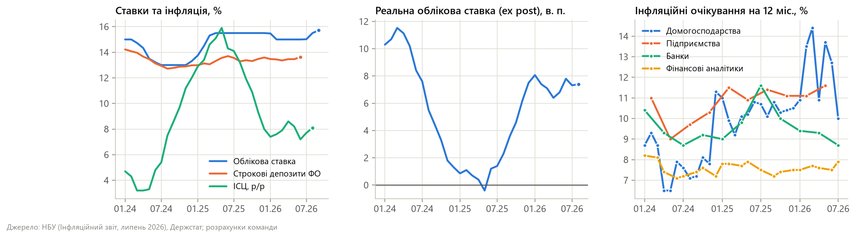
Очікування підвищені, реальна ставка ≈7% — гривневі активи поки привабливі
1
Очікування домогосподарств 10–14% — вище фактичної інфляції; аналітики підвищили до 7,9%
2
Реальна облікова ставка ≈7 в. п. (ex post); депозитні ставки реагують із лагом
3
ОВДП: 1 рік — 15,1%, 2,5 року — 16,5% (06.10): ринок не закладає швидкого зниження; гривневі кредити бізнесу +30% р/р — умови не надто жорсткі (КМП)
Джерела: дані графіків ІЗ · аукціон ОВДП 06.10.2026 · підсумки дискусії КМП
Notes:
Інфляційні очікування підвищені: домогосподарства чекають 10–14% — більше, ніж фактична інфляція, а фінансові аналітики підвищили свої очікування до 7,9%. Реальна облікова ставка — близько 7%, тому гривневі депозити й ОВДП поки привабливі. Але депозитні ставки реагують із запізненням, і ризик розбалансування очікувань реальний.

Slide 7
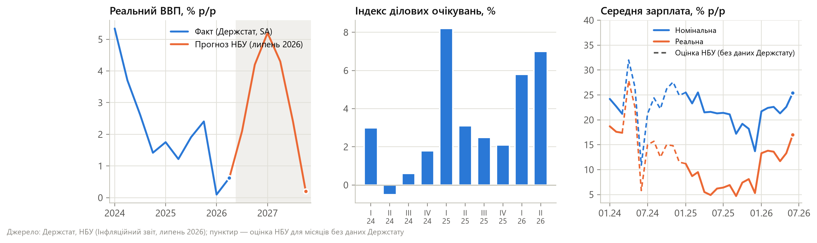
Економіка сповільнюється: ВВП III кв. гірший за прогноз, зарплати +25%
1
ВВП II кв.: +0,3% кв/кв, +0,4% р/р; у III кв. — «суттєво гірше прогнозу НБУ» (КМП)
2
Атаки на енергетику, логістику та порти; внесок обстрілів у ВВП-2026 — −0,9 в. п. (НБУ)
3
Дефіцит кадрів: номінальні зарплати +25% р/р у червні, реальні +17% — тиск на ціни послуг
Джерела: коментар НБУ: ВВП II кв. · дані графіків ІЗ · підсумки дискусії КМП
Notes:
Економіка тим часом сповільнюється. ВВП у другому кварталі зріс лише на 0,4% за рік, а у третьому, за оцінкою КМП, — суттєво гірше прогнозу НБУ. Атаки на енергетику, логістику й порти забирають близько 0,9 пункта зростання. Водночас ринок праці перегрітий: через дефіцит кадрів номінальні зарплати зростають на 25%, реальні — на 17%. Тож навіть за слабкого ВВП тиск на ціни послуг зберігається.

Slide 8
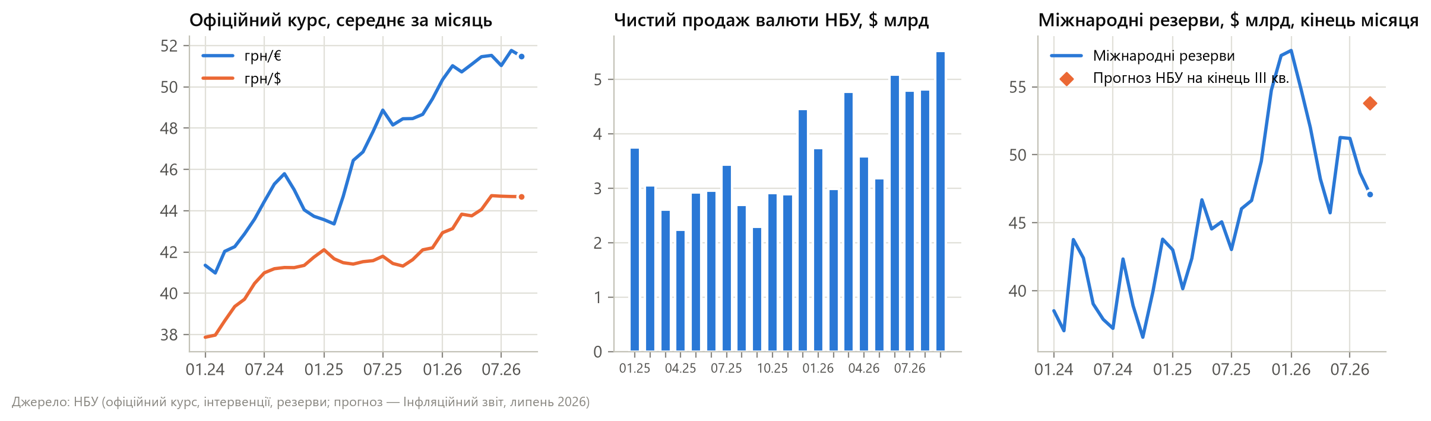
НБУ продає ≈$5,0 млрд на місяць — резерви впали до $47,1 млрд
1
Чистий продаж валюти НБУ: $4,8 млрд у серпні, $5,5 млрд у вересні — рекорд року
2
Резерви: $51,2 млрд (липень) → $47,1 млрд (вересень) проти $53,8 млрд у прогнозі НБУ на кінець III кв.
3
Курс стабільний (≈51,5 грн/€, ≈44,7 грн/$) — ціною резервів
Джерела: API НБУ · рішення НБУ 17.09.2026
Notes:
Найгостріша проблема — валютний ринок. НБУ продає в середньому близько 5,0 мільярда доларів на місяць, у вересні — рекордні 5,5 мільярда. Резерви за два місяці скоротилися з 51,2 до 47,1 мільярда, тоді як НБУ очікував 53,8. Курс стабільний — близько 51,5 гривні за євро, — але ця стабільність купується резервами.

Slide 9
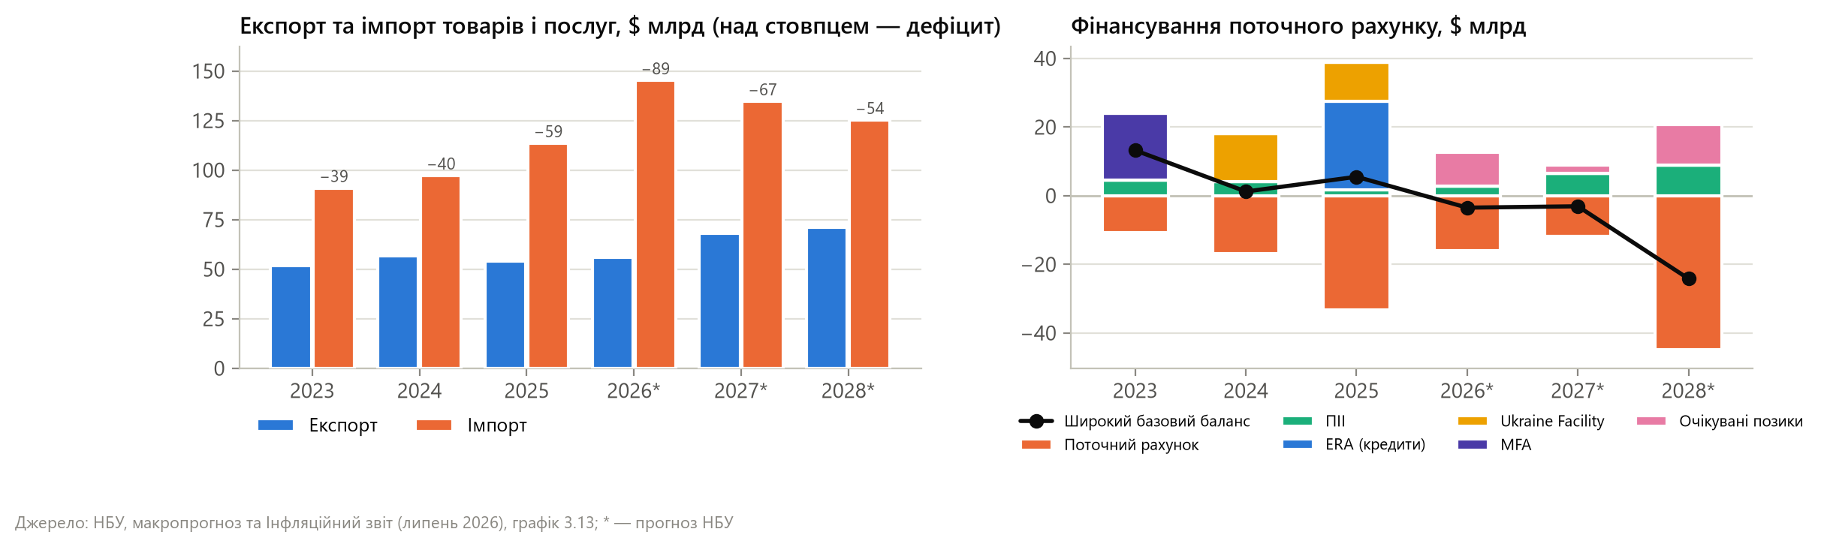
Платіжний баланс: імпорт у 2,6 раза більший за експорт — розрив покривають позики партнерів
1
2026: експорт $56 млрд, імпорт $145 млрд — дефіцит $89 млрд; приватні перекази — лише $7,6 млрд
2
Поточний рахунок −$16 млрд фінансують партнери: ERA ($25,9 млрд у 2025), Ukraine Facility; у 2026 НБУ чекає ще $9,8 млрд позик
3
2028: офіційне фінансування $87 → $33 млрд, поточний рахунок −$45 млрд, широкий баланс −$24 млрд → резерви — буфер, лібералізація — поступово
Джерела: макропрогноз НБУ · дані графіків ІЗ
Notes:
Звідки тиск на резерви — видно з платіжного балансу. Імпорт цього року в 2,6 раза більший за експорт, дефіцит — близько 89 мільярдів доларів. Поточний рахунок фінансують позики партнерів. Але офіційне фінансування скорочується з 87 мільярдів у 2026 році до 33 у 2028-му, і, за прогнозом НБУ, поточний рахунок тоді погіршиться до мінус 45 мільярдів. Тому резерви потрібні як буфер, а лібералізацію варто проводити поступово.

Slide 10
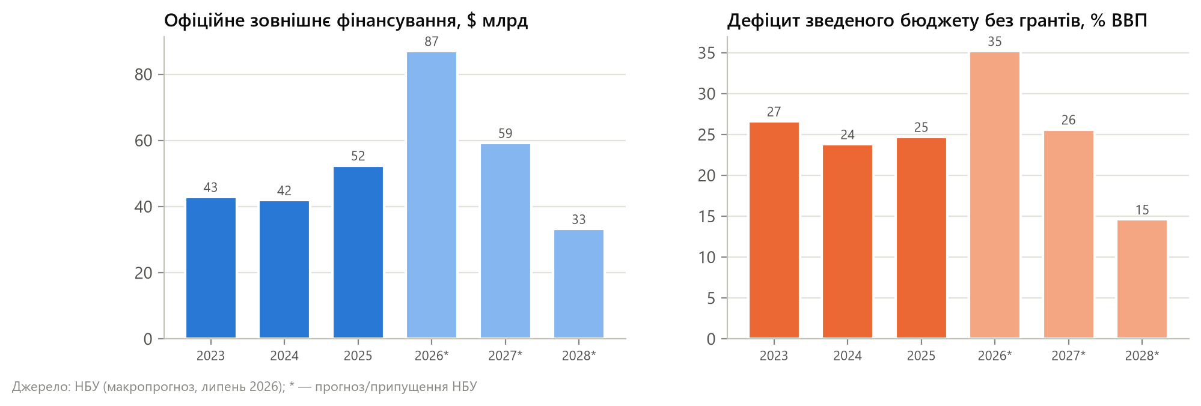
Бюджет залежить від допомоги: $87 млрд у 2026, але надходження затримуються
1
Дефіцит без грантів ≈35% ВВП у 2026; оборонна складова USL — $33,2 млрд (2026) і $16,7 млрд (2027)
2
Бюджетна декларація 2027–2029: дефіцит держбюджету 17,7% ВВП у 2027 і 11,1% у 2028; уряд закладає інфляцію 8,9% на грудень 2027 (НБУ — 6,9%, ми — 6,5%)
3
Частина допомоги прив'язана до ухвалення законів — ризик подальших затримок
Джерела: макропрогноз НБУ · дані графіків ІЗ · Рада МВФ: перегляд програми
Notes:
Причина — залежність бюджету від допомоги. Дефіцит без грантів — близько 35% ВВП, потреба у зовнішньому фінансуванні — 87 мільярдів доларів, а влітку надходження затрималися. Оборонний кредит USL — водночас бюджетний імпульс для попиту і додатковий попит на валюту. Уряд у Бюджетній декларації закладає інфляцію 8,9% наприкінці 2027 року — вище, ніж НБУ і ми.

Slide 11
Макроекономічний прогноз
02
QPM НБУ на Python + короткостроковий прогноз + судження + сценарії

Slide 12
Модель: QPM НБУ з нашим розширенням — у Python і MATLAB/IRIS
1. Дані
2. Фільтр Калмана
3. Прогноз із планом
4. Політика й ризики
API НБУ, Держстат, ЄЦБ, Eurostat, Brent; оновлення одним скриптом
розриви й тренди: ВВП, реальний курс, нейтральна ставка
наукаст ІСЦ, судження з джерелами, ф'ючерси на нафту, прогноз ЄЦБ
сценарії, віяло, оптимальна ставка; перевірка в MATLAB/IRIS
1e−13
~1e−5
0,8–1,2 в. п.
похибка розв'язку рівнянь моделі
розбіжність Python і MATLAB/IRIS: фільтр і всі 5 сценаріїв
помилка прогнозу ІСЦ на рік уперед (наївний: 1,2–5,5)
Що ми додали до шаблону НБУ
Базова + небазова інфляція
Канал нафти Brent
Наукаст ІСЦ
Судження з джерелами
Віялові графіки
Оптимальна ставка
Бектест
Резерви
MATLAB/IRIS
Джерела: модель-шаблон НБУ · API НБУ · ЄЦБ Data Portal · Eurostat HICP
Notes:
Тепер — прогноз. Ми взяли квартальну прогнозну модель НБУ, переписали її на Python і розширили. Дані завантажуються автоматично, фільтр Калмана оцінює розриви й тренди, далі — прогноз із судженнями й аналіз політики. Той самий файл моделі ми проганяємо в MATLAB з IRIS: розбіжність — у п'ятому знаку, а графіки сценаріїв у презентації побудовані в MATLAB. На історії модель прогнозує інфляцію значно точніше за наївний прогноз.

Slide 13
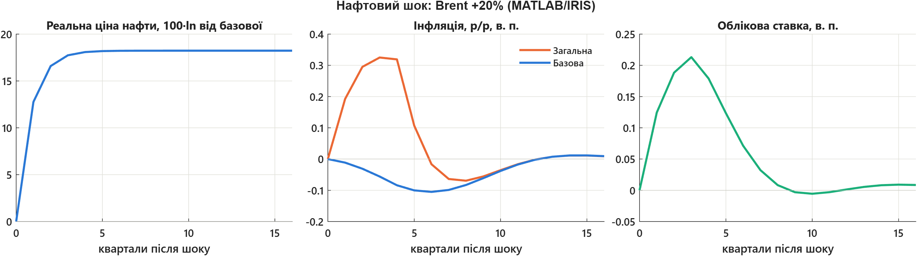
Наше розширення QPM: нафта змінює небазові ціни, ставка реагує лише на вторинні ефекти
1
ІСЦ = базова інфляція + зміна відносних цін небазових товарів; крива Філіпса НБУ описує базову
2
Brent +20% → ІСЦ +0,3 в. п. упродовж року, ставка +0,2 в. п.; базова інфляція не прискорюється
3
З вагою нафти 0 модель точно збігається з шаблоном НБУ — перевірено тестами і в MATLAB/IRIS
Джерела: базовий ІСЦ (НБУ) · EIA Brent · ф'ючерси Brent
Notes:
Що ми змінили в моделі. У шаблоні одна крива Філіпса для всієї інфляції, тож нафтовий шок дає хибні коливання через курс. Ми розділили інфляцію на базову і небазову: небазові ціни реагують на нафту та курс. Нафта на 20% дорожча — це плюс 0,3 пункта до інфляції впродовж року, ставка зростає лише на 0,2 пункта, а базова інфляція не прискорюється. Без цього каналу модель точно збігається з шаблоном НБУ.

Slide 14
Припущення та судження базового сценарію — кожне з джерелом
Чинник | Що закладено | Джерело
Інфляція IV кв. 2026 | Наукаст: тренд 0,65%/міс + сезонність − 0,1 в. п. (продовольство) → грудень 9,9% р/р | Держстат, API НБУ
ВВП III кв. 2026 | −0,3% кв/кв SA (КМП: «суттєво гірше прогнозу») | Підсумки КМП 28.09
Шок витрат 2027 | Вторинні ефекти атак на енергетику, логістику й виробництво в опалювальний сезон | Підсумки дискусії КМП, 28.09.2026
Адмінціни та акцизи | Тарифи після мораторію, наближення акцизів до мінімумів ЄС — загальна інфляція вища за базову на ≈1,7 в. п. на рік | НБУ, макропрогноз липень 2026
Бюджетний імпульс | Локалізація оборонного виробництва коштом Ukraine Support Loan | НБУ, Інфляційний звіт і макропрогноз, липень 2026
Премія за ризик | Затримки офіційного фінансування в липні–вересні; резерви знизилися до $47,1 млрд | Рішення НБУ 17.09.2026
Потенційний ВВП | Вищий потенціал: інвестиції в потужності ОПК і, за припущенням НБУ, чисте повернення мігрантів | НБУ, припущення макропрогнозу, липень 2026
Курс гривні до € | Допустиме послаблення (цільовий темп): 4% у 2027, 3% у 2028; фактичний курс — з моделі (≈1% на рік) | Макропрогноз НБУ (EUR/USD)
Нафта Brent | Ф'ючерсна крива: $101 (IV кв. 2026) → $83 (кінець 2027) → $76 (кінець 2028) | EIA Brent, NYMEX
Єврозона | HICP 3,0 / 2,5 / 2,1%, ВВП 0,9 / 1,4 / 1,5%, ставка ЄЦБ до 3% | ЄЦБ, вер. 2026
Джерела: НБУ, Інфляційний звіт (липень 2026) · макропрогноз НБУ · підсумки дискусії КМП
Notes:
Модель не описує все — енергетику, бюджет, допомогу, тарифи. Тому ці чинники входять через явні судження, і кожне має кількісне обґрунтування та джерело. Наприклад, вторинні ефекти атак в опалювальний сезон ми калібруємо за оцінкою НБУ. Окремо закладаємо адмінціни й акцизи: у 2016–2026 роках загальна інфляція в середньому перевищувала базову на 1,7 пункта на рік, і НБУ закладає таку саму різницю на 2027–2028 роки.

Slide 15
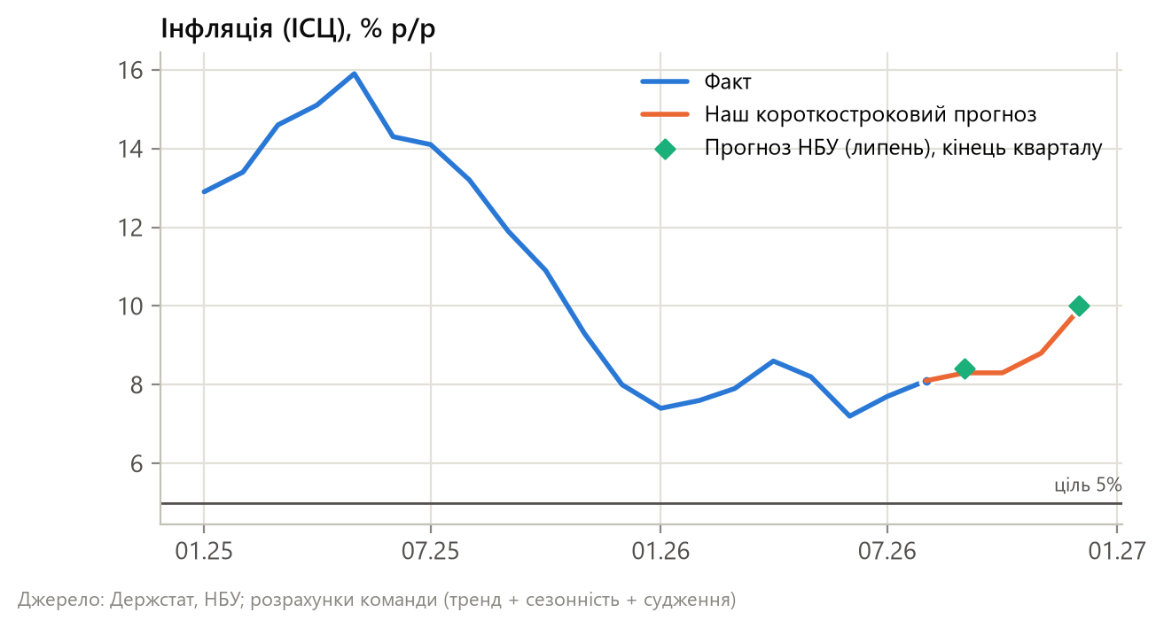
Короткостроковий прогноз: інфляція зросте до ≈9,9% у грудні
Місяць | Тренд | Сезон | Поправка | м/м | р/р
2026-09 | 0,65 | −0,01 | −0,1 | 0,55 | 8,3
2026-10 | 0,65 | 0,31 | −0,1 | 0,86 | 8,3
2026-11 | 0,65 | 0,31 | −0,1 | 0,86 | 8,8
2026-12 | 0,65 | 0,65 | −0,1 | 1,20 | 9,9
Ефект бази: у вересні–грудні 2025 ціни зросли лише на 1,8% → річна інфляція механічно зростає
Тренд 0,65% на місяць (з урахуванням сезонності) — це ≈8% у річному вимірі
Наш прогноз грудня близький до НБУ (10%): тиск пального компенсує дешевше продовольство
Джерела: API НБУ · коментар НБУ: інфляція в серпні
Notes:
Для найближчих місяців ми будуємо короткостроковий прогноз: трендовий темп цін, сезонність і поправка на дешевше продовольство. Тренд — 0,65% на місяць, тобто близько 8% у річному вимірі. До того ж діє ефект бази: у вересні–грудні 2025 року ціни зросли лише на 1,8%. Тому річна інфляція механічно підніметься до 9,9% у грудні — близько до прогнозу НБУ.

Slide 16
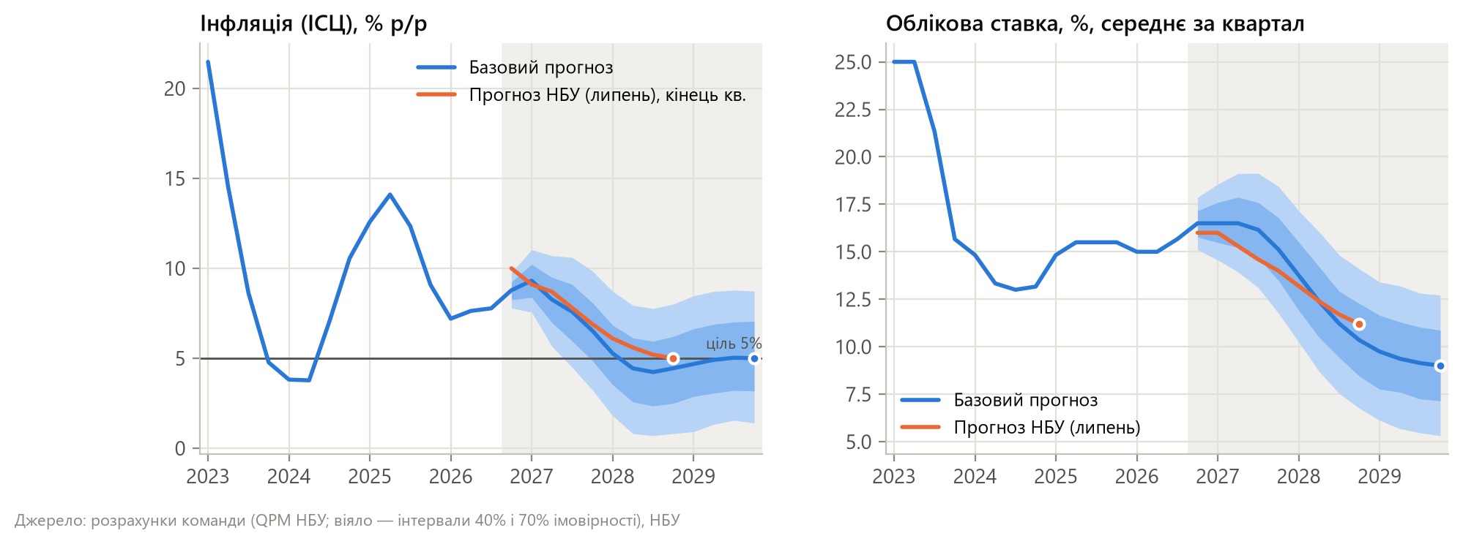
Інфляція досягне піку на початку 2027 і повернеться до цілі 5% у 2029 — у межах горизонту політики
1
Пік ≈9,3% у I кв. 2027; 6,5% наприкінці 2027 (НБУ: 6,9%); у 2028 — тимчасово ≈4,2% (дешевша нафта); 5% — з II кв. 2029
2
Ставка: 16,5% до середини 2027 → 15,1% наприкінці 2027 → 10,4% — 2028 → 9,0% — 2029
3
Невизначеність велика: з імовірністю 70% інфляція наприкінці 2027 — від 3,2 до 9,9%
Джерела: Основні засади ГКП (2024) · макропрогноз НБУ
Notes:
Базовий прогноз. Нагадаю: ціль НБУ — 5% без діапазону відхилень, і повернути інфляцію до неї треба на горизонті до трьох років. Інфляція досягне піку — близько 9,3% — на початку 2027 року, знизиться до 6,5% наприкінці 2027-го, у 2028-му тимчасово опуститься до 4,2% через дешевшу нафту і з другому кварталі 2029 року стабілізується на 5%. Ставка — 16,5% до середини 2027 року, далі поступово знижується до 10,4% наприкінці 2028-го. Віяло показує, наскільки велика невизначеність: з імовірністю 70% інфляція наприкінці 2027 року буде між 3 і 10%.

Slide 17
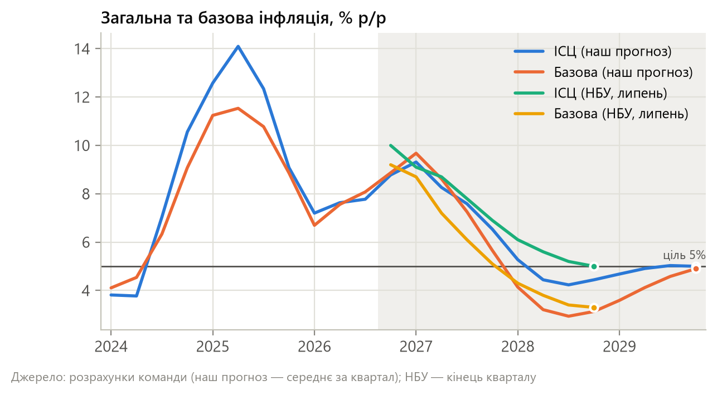
Базова інфляція в 2027 стійкіша, ніж у НБУ: 5,7% наприкінці року проти 5,1%
Зарплати +25%, дорожчі послуги, наслідки атак — базова інфляція знижується повільніше, ніж очікує НБУ
Загальна: 6,5% наприкінці 2027 (НБУ 6,9%) — тарифи й акцизи додають ≈1,7 в. п. на рік, дешевша нафта (ф'ючерси) — віднімає
2028: базова 3,1% (НБУ 3,3%) — слабкий попит → простір для зниження ставки з II пів. 2027
Висновок: превентивне підвищення зараз, швидше пом'якшення пізніше
Джерела: базовий ІСЦ (НБУ) · макропрогноз НБУ
Notes:
Важлива відмінність від НБУ — базова інфляція. Ми вважаємо, що вона буде стійкішою: 5,7% наприкінці 2027 року проти 5,1% у НБУ. Причина — перегрітий ринок праці, дорожчі послуги й наслідки атак. Загальна інфляція при цьому близька до НБУ: тарифи й акцизи додають близько 1,7 пункта на рік, а дешевша нафта частково це компенсує. У 2028 році базова інфляція опускається нижче цілі — як і в НБУ. Висновок: підвищити ставку зараз, щоб швидше пом'якшити її пізніше.

Slide 18
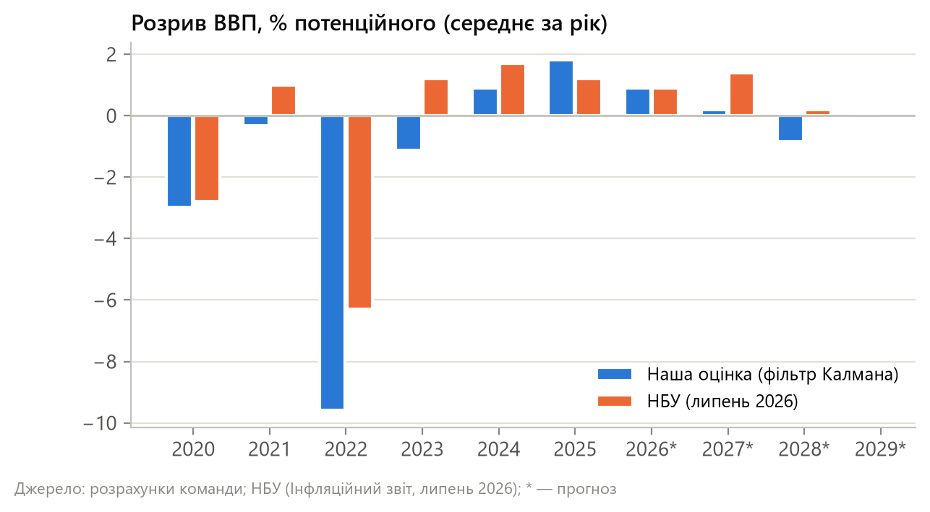
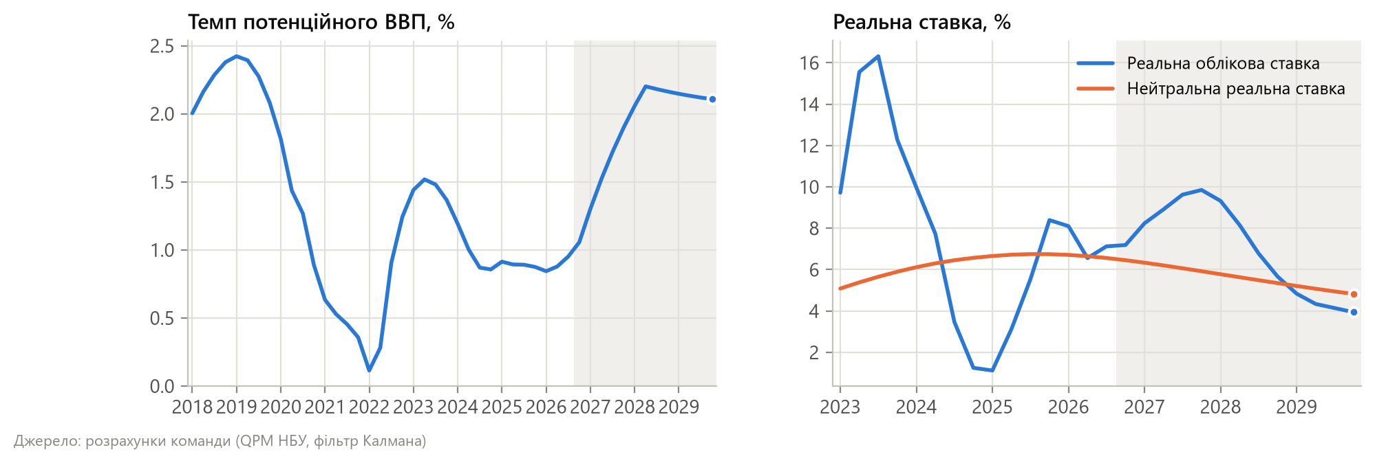
Ми бачимо слабший попит, ніж НБУ: розрив ВВП у 2027 ≈0,2% проти 1,4%
ВВП: 0,0% / 0,6% / 1,0% у 2026–2028 (НБУ: 1,8 / 2,8 / 3,0%)
Причини: слабкий III кв., атаки на логістику, блокада портів, дефіцит кадрів
Реальна ставка (≈7–8%) вища за нейтральну (≈6%) — політика вже стримувальна
Джерела: дані графіків ІЗ · макропрогноз НБУ · коментар НБУ: ВВП II кв.
Notes:
Попит ми бачимо слабшим, ніж НБУ: фактично нульове зростання цього року, 0,6% у 2027-му і 1,0% у 2028-му проти 1,8, 2,8 і 3,0% у НБУ. Причини — слабкий третій квартал, атаки, блокада портів і дефіцит кадрів. Реальна ставка вже вища за нейтральну, тобто політика стримувальна, — тому ми не пропонуємо різкого посилення.

Slide 19
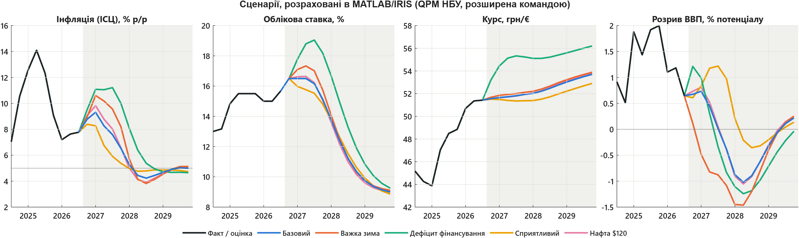
Сценарії: найнебезпечніший — дефіцит фінансування, а не зима чи нафта
Сценарій | ІСЦ пік | ІСЦ IV кв. 27 | Ставка пік | грн/€ IV кв. 27 | ВВП 2027
Базовий | 9,3 | 6,5 | 16,5 | 51,9 | 0,6
Важка зима | 10,6 | 8,2 | 17,3 | 52,1 | −0,3
Дефіцит фінансування | 11,2 | 10,0 | 19,0 | 55,2 | 0,3
Сприятливий | 8,4 | 5,4 | 16,5 | 51,4 | 1,5
Нафта $120 | 9,8 | 6,6 | 16,6 | 51,9 | 0,6
Дефіцит фінансування: гривня на ≈6% слабша (≈55 грн/€) → інфляція до 11%, ставка до ≈19%
Важка зима: інфляція до 10,6%, ставка ≈17,5%, ВВП 2027 — −0,3%
Нафта $120: +0,5 в. п. до піку інфляції, ставка майже не змінюється
Сприятливий: нижча премія за ризик → швидше пом'якшення
Джерела: підсумки дискусії КМП · ф'ючерси Brent · макропрогноз НБУ
Notes:
Ми розглянули чотири ризикові сценарії, розраховані в MATLAB. Найнебезпечніший — дефіцит фінансування: якщо допомога затримається, гривня буде приблизно на 6% слабшою, інфляція зросте до 11,2%, а ставку доведеться підняти до 19,0%. Важка зима з ударами по енергетиці підніме інфляцію до 10,6% і майже зупинить зростання ВВП. Натомість нафта по 120 доларів додає лише 0,5 пункта до піку інфляції, і ставка майже не реагує — це шок першого раунду. Висновок: головний ризик для інфляції — курс і резерви.

Slide 20
Матриця ризиків: баланс зміщений у бік вищої інфляції
Високий
▲ Тривала нафта ≈$100
▼ Блокада портів: дешевше продовольство
▲ Атаки на енергетику взимку
▲ Затримки допомоги, резерви < $45 млрд
Середній
▼ Зміцнення євро — дешевший імпорт з ЄС
▲ Підвищення ПДВ / акцизів
▼ Охолодження попиту від обстрілів
▲ Розбалансування очікувань домогосподарств
▲ Зарплатна спіраль (дефіцит кадрів)
Низький
▲ Швидше підвищення ставок ЄЦБ
▼ Перемир'я, повернення мігрантів
▲ Ескалація, прорив фронту
Слабкий
Помірний
Сильний
Імовірність ↑ · Вплив на базовий сценарій → · ▲ вища інфляція ▼ нижча інфляція
Джерела: підсумки дискусії КМП · НБУ, Інфляційний звіт (липень 2026)
Notes:
Матриця ризиків підсумовує: більшість імовірних і сильних ризиків — проінфляційні. Це атаки на енергетику, затримки допомоги, розбалансування очікувань і зарплатна спіраль. Дезінфляційних менше — блокада портів, охолодження попиту, можливе перемир'я. Баланс зміщений угору.

Slide 21
Рекомендації для Правління НБУ
03
Процентна політика, курс і валютні обмеження — як єдиний пакет

Slide 22
Рамка рішення: ціль 5% на горизонті до 3 років; у вересні КМП розділився
1
Мета і режим
2
Інструменти
3
КМП у вересні
Мета — цінова стабільність; також сприяння фінстабільності й зростанню
Ціль 5% без діапазону, горизонт — до 3 років
Гнучке ІТ з керованою гнучкістю курсу
Облікова ставка; 3-міс. депсертифікати — з 07.08 через тендери
Обсяги ДС залежать від ліміту банків, прив'язаного до строкових депозитів
Інтервенції згладжують курс; обмеження — за Стратегією 2023
Рішення +0,5 в. п. до 16%; троє — за 15,5%
Далі: 7 — тримати 16%, 2 — ще одне підвищення, 1 — знижувати
Ми — за підвищення: нові дані посилили ризики
Наша відповідь на питання конкурсу: облікова ставка — 16,5% з утриманням до середини 2027 р.; депсертифікати — зберегти зв'язок зі строковими депозитами; офіційний курс — керована гнучкість (до ≈4% на рік) без захисту рівня; валютні обмеження — серпневий пакет зберегти, III етап — після відновлення резервів.
Джерела: Закон «Про НБУ», ст. 6 · Основні засади ГКП (2024) · підсумки дискусії КМП · принцип обсягів 3-міс. ДС (НБУ)
Notes:
Переходимо до рекомендацій. Спершу — рамка. Головна мета НБУ — цінова стабільність: ціль 5% без діапазону, і повернути до неї інфляцію треба на горизонті до трьох років. Інструменти — облікова ставка, депозитні сертифікати, які з серпня розміщуються на тендерах, валютні інтервенції та обмеження. У вересні КМП підвищив ставку до 16%, але думки розділилися: семеро вважають, що цього достатньо, двоє чекають ще одного підвищення, один — зниження. Ми — за підвищення, і ось чому.

Slide 23
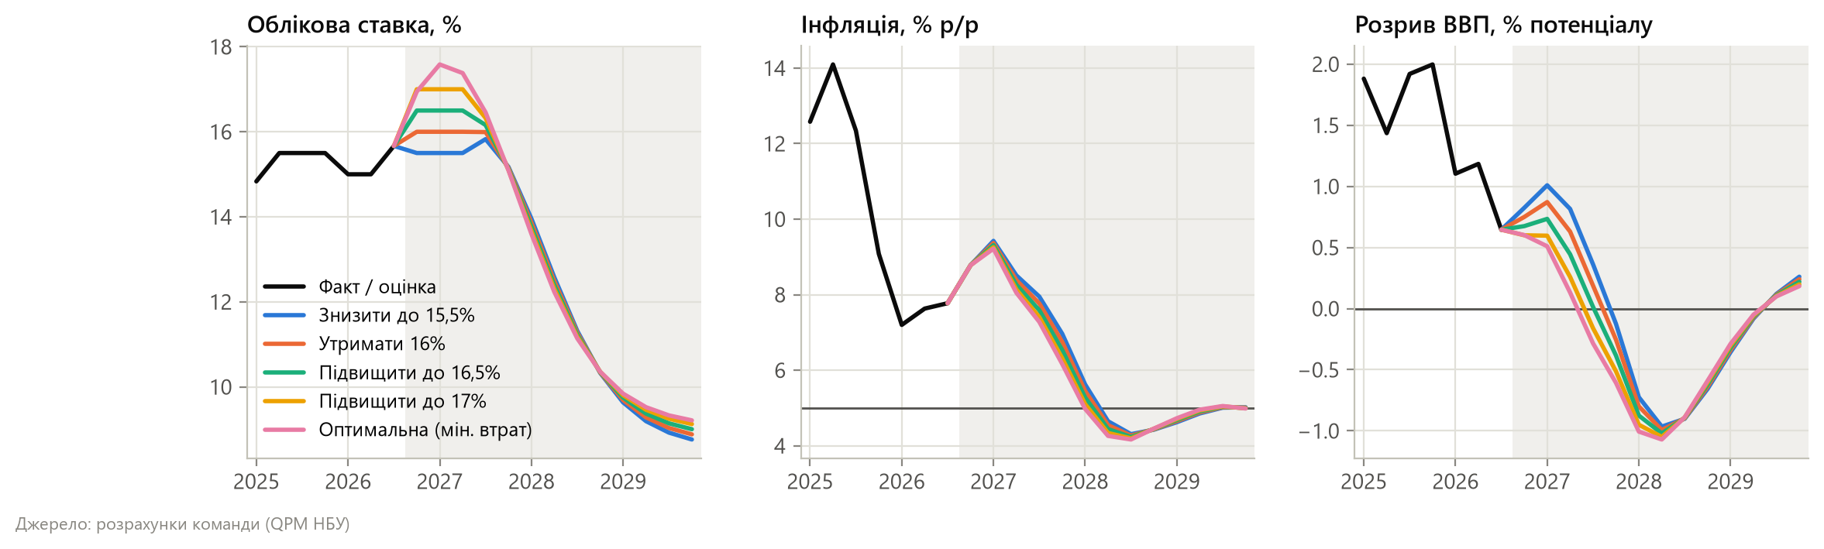
Варіанти рішення 29 жовтня: кожні +0,5 в. п. знижують втрати
Рішення (до середини 2027) | Ставка IV кв. 26 | Ставка IV кв. 27 | ІСЦ IV кв. 27 | ВВП 2027 | Втрати
Знизити до 15,5% | 15,5 | 15,2 | 7,0 | 0,9 | 48,3
Утримати 16% | 16,0 | 15,2 | 6,8 | 0,8 | 44,8
Підвищити до 16,5% ★ | 16,5 | 15,1 | 6,5 | 0,6 | 41,7
Підвищити до 17% | 17,0 | 15,1 | 6,3 | 0,5 | 39,0
Оптимальна (мін. втрат) | 16,9 | 15,1 | 6,2 | 0,4 | 37,4
Після утримання — траєкторія, що повертає інфляцію до 5% на горизонті; за чистим правилом у 2029 було б лише 4,4%
Оптимальна ставка зараз: 16,5% без реакції на перший раунд адмінцін (практика ІТ), 16,5–16,9% — залежно від згладжування
Обираємо 16,5%: поступовість за невизначеності; 17% — якщо з'являться вторинні ефекти тарифів і пального
Джерела: Основні засади ГКП (2024)
Notes:
Ми порівняли чотири варіанти рішення — від зниження до 15,5% до підвищення до 17%. У кожному ставка утримується до середини 2027 року, а далі знижується так, щоб інфляція повернулася саме до 5%. Механічне правило Тейлора для цього не годиться: з ним інфляція наприкінці 2029 року була б лише 4,4%. Критерій — втрати: відхилення інфляції від цілі та розрив ВВП. Кожні 0,5 пункта підвищення зменшують втрати, а оптимум моделі — 16,5%, якщо не реагувати на перший раунд підвищення адмінцін.

Slide 24
Облікова ставка: підвищити до 16,5% і утримувати до середини 2027
Чому підвищити
ОБЛІКОВА СТАВКА
Інфляція зросте до ≈10% у грудні; ризики зміщені вгору (нафта, тарифи, зарплати, очікування)
Базова інфляція наприкінці 2027 — 5,7% (НБУ: 5,1%): ринок праці перегрітий
Резерви знижуються: потрібна вища привабливість гривні, щоб зменшити попит на валюту
Ми рекомендуємо гнучкіший курс — ставка має утримати очікування
16,5%
Чому не більше
+0,5 в. п. з 30.10.2026
ВВП III кв. скоротився; реальна ставка вже ≈7% — вище нейтральної
Шоки здебільшого пропозиції: реагуємо на вторинні ефекти, а не на перший раунд
Без реакції на перший раунд адмінцін оптимум моделі — 16,5%
Орієнтири (forward guidance)
Утримання 16,5% щонайменше до середини 2027; далі зниження до ≈15,0% наприкінці 2027 і ≈10,5% — 2028: інфляція 5% у 2029
Підвищення до 17–19% — якщо резерви < $43 млрд і тиск на курс (сценарій дефіциту фінансування)
Швидше пом'якшення — якщо базова інфляція < 7% і очікування знижуються
Джерела: рішення НБУ 17.09.2026 · підсумки дискусії КМП
Notes:
Тому перша рекомендація — підвищити облікову ставку до 16,5%. Чому підвищити: інфляція в грудні сягне майже 10%, базова інфляція стійкіша, ніж очікує НБУ, резерви знижуються, а гнучкіший курс потребує сильного якоря для очікувань. Чому не більше: економіка слабка, а шоки здебільшого з боку пропозиції. Орієнтир: утримувати 16,5% щонайменше до середини 2027 року, далі знижувати — до близько 15,0% наприкінці 2027-го і 10,5% наприкінці 2028-го. Якщо резерви впадуть нижче 43 мільярдів — готові підвищувати далі; якщо базова інфляція опуститься нижче 7% — знижувати швидше.

Slide 25
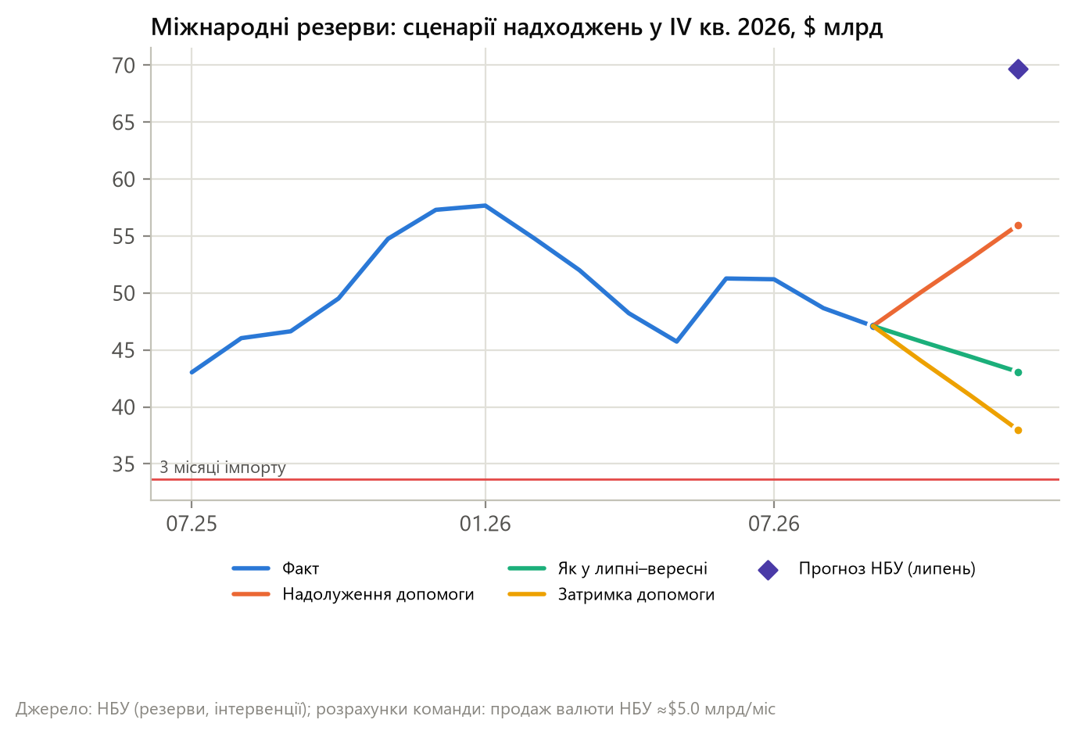
Курс і резерви: без допомоги резерви наблизяться до 3 місяців імпорту
Продаж НБУ ≈$5,0 млрд/міс, надходження ≈$3,7 млрд/міс. НБУ (липень) чекав $69,7 млрд на кінець 2026 — для цього треба ≈$13 млрд/міс
Наші сценарії на кінець 2026: $56 / 43 / 38 млрд = 5,0 / 3,8 / 3,4 міс. імпорту 2027 р. (як рахує НБУ)
Ринок чекає ≈47 грн/$ через рік (≈5% послаблення); за ставки 16,5% модель дає ≈1% на рік
Рекомендація: керована гнучкість — допускати послаблення до ≈4% на рік, інтервенції лише згладжують; рівень курсу не захищати
Джерела: API НБУ · дані графіків ІЗ · макропрогноз НБУ
Notes:
Друга рекомендація — щодо курсу. НБУ продає близько 5,0 мільярда доларів на місяць, а надходить близько 3,7. Щоб вийти на липневий прогноз НБУ — 69,7 мільярда на кінець року, — потрібно близько 13 мільярдів щомісяця. Якщо ж усе залишиться як влітку, резерви становитимуть 43 мільярди. Тому ми пропонуємо керовану гнучкість: допускати послаблення гривні до 4% на рік, а інтервенції використовувати лише для згладжування. За ставки 16,5% модель показує фактичне послаблення лише близько 1% на рік, хоча ринок чекає більшого. Захищати певний рівень курсу — прямий шлях до втрати резервів.

Slide 26
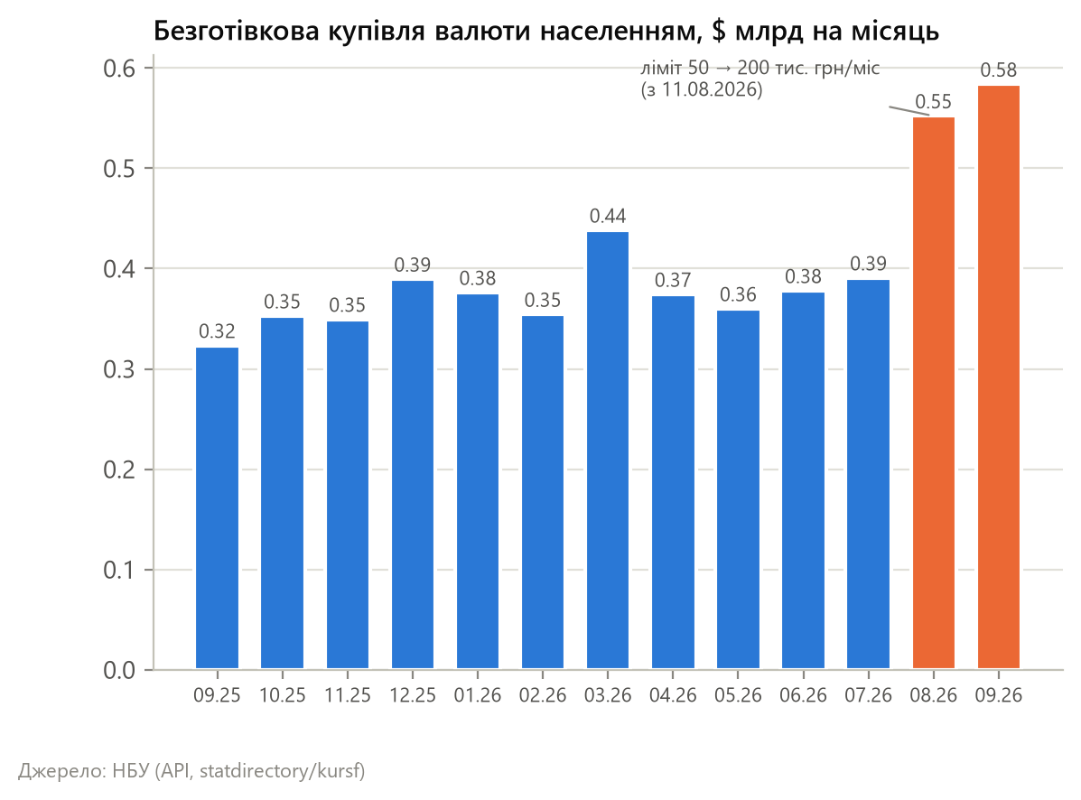
Валютні обмеження: серпневий пакет зберегти, наступні кроки — на паузу
Після підвищення ліміту (50 → 200 тис. грн/міс) купівля валюти населенням зросла з $0,39 до $0,58 млрд/міс (+49%) — керовано
Стратегія НБУ: кроки — за передумовами (резерви, очікування, реальна ставка), а не за календарем
Пауза для III етапу (капітальні операції, операції населення) до: резерви ≥ $50 млрд (≈4 міс. імпорту), ритмічна допомога, стабільні очікування
Продовжити стимулюючу лібералізацію (нові інвестиції, «додатковий» ліміт) — вона залучає валюту
Нові обмеження не запроваджувати: вони не замінюють макрокоригування
Джерела: пакет пом'якшення валютних обмежень · Стратегія пом'якшення валютних обмежень · API НБУ
Notes:
Третя рекомендація — валютні обмеження. Серпневий пакет варто зберегти: купівля валюти населенням зросла з 0,39 до 0,58 мільярда доларів на місяць — помітно, але керовано. За Стратегією НБУ кроки робляться за передумовами, а не за календарем. Тому третій етап — операції населення й капітальні операції — пропонуємо відкласти, доки резерви не повернуться до 50 мільярдів, а допомога — до ритмічності. Нових обмежень не запроваджувати.

Slide 27
Комунікація: «ставка — якір, курс — амортизатор»
1
Ключові меседжі
2
Орієнтир для ринку
3
Чого уникати
НБУ підвищує ставку превентивно, щоб інфляція повернулася до 5% у 2029 році
Гнучкий курс захищає резерви; НБУ згладжує, але не фіксує курс
Гривневі депозити й ОВДП залишаються вигіднішими за валюту з урахуванням інфляції
Утримання 16,5% щонайменше до середини 2027
Пом'якшення — з другого півріччя 2027, якщо інфляція й очікування знижуватимуться
Готовність до додаткових заходів, якщо резерви й курс опиняться під тиском
Обіцянок конкретного курсу
Сигналів про швидке зниження ставки до стабілізації допомоги
Проєкт пресрелізу: «Правління НБУ ухвалило рішення підвищити облікову ставку до 16,5% з огляду на прискорення інфляції, зміщення ризиків угору та зниження міжнародних резервів. НБУ утримуватиме ставку щонайменше до середини 2027 року та допускатиме більшу гнучкість курсу, згладжуючи надмірні коливання».
Джерела: рішення НБУ 17.09.2026
Notes:
Усе це має пояснити комунікація. Ключова формула — «ставка — якір, курс — амортизатор»: НБУ підвищує ставку превентивно, гнучкий курс захищає резерви, а гривневі заощадження залишаються вигіднішими за валютні. Чого уникати — обіцянок конкретного курсу і сигналів про швидке зниження ставки. На слайді — наш проєкт пресрелізу.

Slide 28
Підсумок
1
Підвищити облікову ставку до 16,5% та утримувати щонайменше до середини 2027
2
Керована гнучкість курсу: поступове послаблення гривні замість витрачання резервів
3
Пауза в лібералізації валютних обмежень до відновлення резервів і допомоги
4
Базовий прогноз: інфляція ≈9,9% у грудні 2026, 6,5% наприкінці 2027, ціль 5% — II кв. 2029
Notes:
Підсумуємо. Перше — підвищити облікову ставку до 16,5% і утримувати щонайменше до середини 2027 року. Друге — керована гнучкість курсу замість витрачання резервів. Третє — пауза в лібералізації валютних обмежень. За такої політики інфляція повернеться до цілі 5% у другому кварталі 2029 року. Дякуємо за увагу! Будемо раді відповісти на ваші запитання.

Slide 29
Додатки

Slide 30
Додаток 1. Модель: QPM НБУ + розширення команди
Попит (розрив ВВП)
ŷₜ = 0,7·ŷₜ₋₁ − 0,4·MCIₜ + 0,3·ŷ*ₜ + εʸ; MCI = −0,5·z̃ + 0,3·r̃ + 0,2·prem̃
Базова інфляція (Філіпс)
πᶜₜ = 0,4·πᶜₜ₋₁ + 0,6·Eₜπᶜₜ₊₁ + 0,3·rmcₜ + εᶜ; rmc = 0,6·ŷ + 0,4·z̃, z = s − pᶜ + p*
Небазові ціни (наше)
Δrncₜ = 0,3·Δrncₜ₋₁ + 0,016·(Δoilₜ + Δzₜ) + εⁿᶜ; πₜ = πᶜₜ + Δrncₜ
Курс (керована гнучкість)
sₜ = β·s̄ₜ + (1−β)·sᵘⁱᵖₜ, β = 0,7; sᵘⁱᵖ = Eₜsₜ₊₁ + (i* + prem − i)/4
Ставка (правило Тейлора)
iₜ = 0,8·iₜ₋₁ + 0,2·(r̄ₜ + Eπₜ₊₁ + (Eπₜ₊₃ − 5) + 0,5·ŷₜ) + εⁱ
1
Калібрування — шаблон НБУ, Grui & Vdovychenko (2019); вага нафти — наше калібрування
2
Тренди й розриви — фільтр Калмана, 2016–2026; злам 2022: шок потенційного ВВП, розрив −18% у II кв.
Джерела: модель-шаблон НБУ · API НБУ · ЄЦБ Data Portal · Eurostat HICP
Notes:
ŷ — розрив ВВП, z̃ — розрив реального курсу (за базовими цінами), r̃ — розрив реальної ставки, prem — премія за ризик, oil — реальна ціна Brent у євро, rnc — відносна ціна небазових товарів. З вагою нафти 0 модель збігається з шаблоном НБУ.

Slide 31
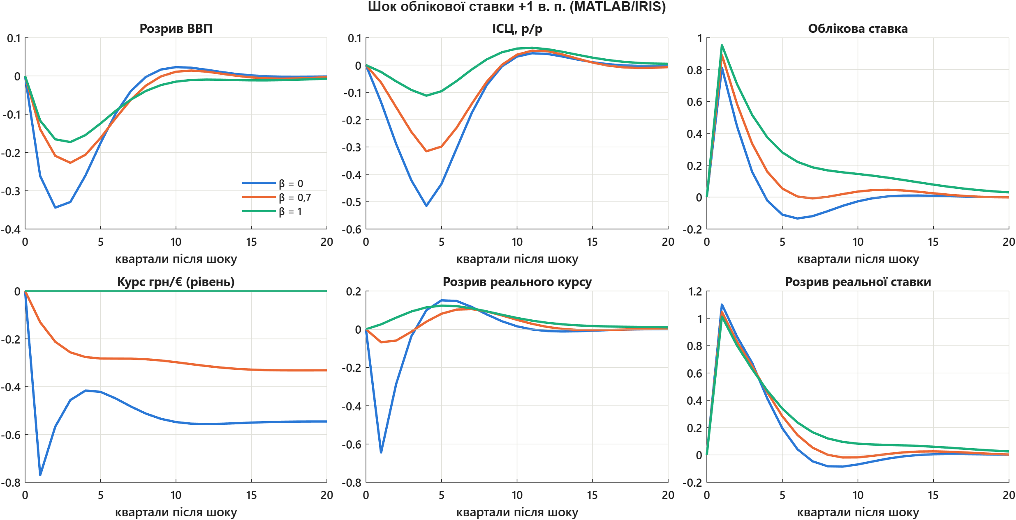
Додаток 2. Реакція на шок ставки залежить від контролю над курсом (β)
Джерела: модель-шаблон НБУ
Notes:
Чим сильніше НБУ контролює курс (β → 1), тим слабше ставка впливає на курс і інфляцію — валютний канал головний. Функції відгуку розраховано в MATLAB/IRIS.

Slide 32
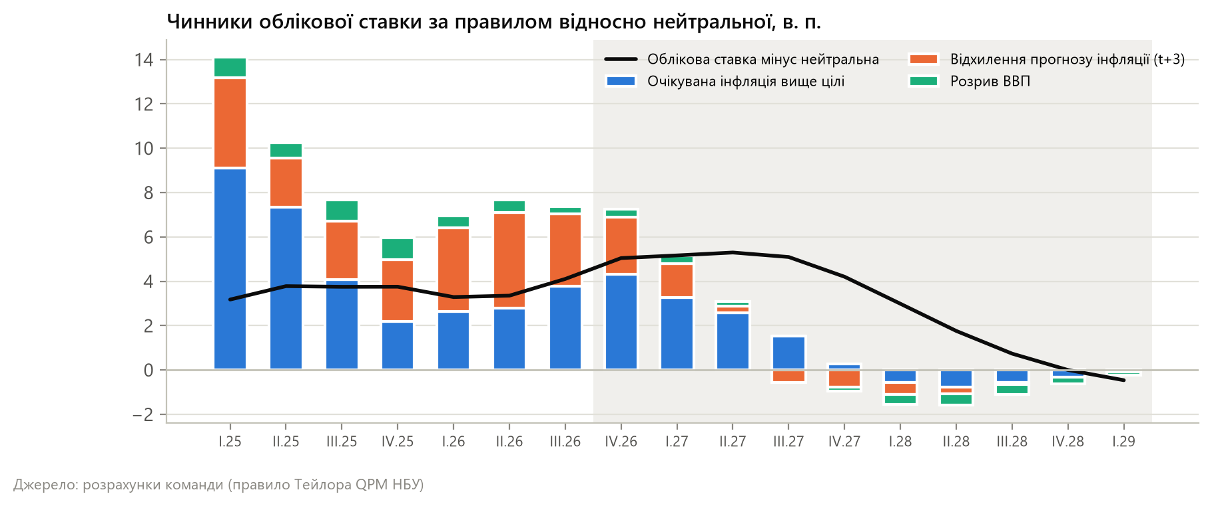
Додаток 3. Ставка має лишатися високою, доки прогноз інфляції вищий за ціль на 3–4 в. п.
Головний чинник — прогноз інфляції на 3 квартали вперед вище цілі
Розрив ВВП майже не тисне на ставку — це не «перегрів попиту», а шоки витрат
З другого півріччя 2027 внесок інфляції зменшується → простір для зниження ставки
Лінія вище стовпців у 2027–2028 — ставка тримається вище правила, щоб інфляція повернулася саме до 5%
Джерела: модель-шаблон НБУ
Notes:
Графік показує, на скільки ставка має бути вищою за нейтральну за правилом Тейлора і чому.

Slide 33
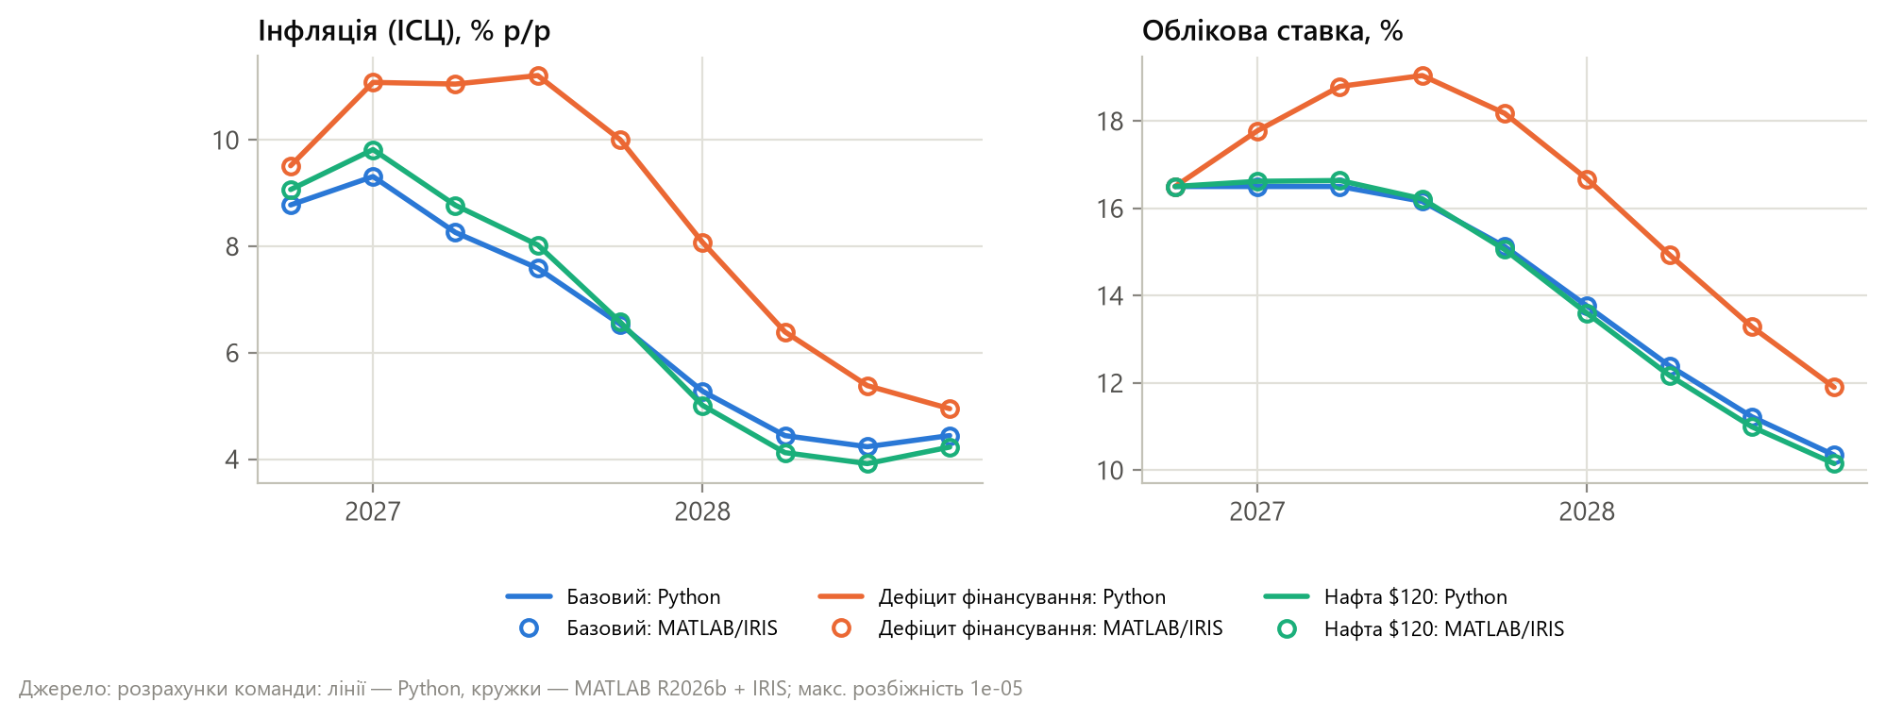
Додаток 4. Python і MATLAB/IRIS дають той самий прогноз (розбіжність ~1e−5)
1
Один файл моделі model/model.model, ті самі дані, параметри й плани всіх 5 сценаріїв
2
Фільтр Калмана 2016–2026 і прогнози до 2029 збігаються з точністю до округлення
3
Збірка однією командою: python build.py → MATLAB → звірка → графіки → презентація
Notes:
Лінії — розрахунок у Python, кружки — у MATLAB R2026b з IRIS. Це підтверджує, що наш Python-порт і розширення моделі коректні, а графіки MATLAB у презентації відповідають тим самим цифрам.

Slide 34
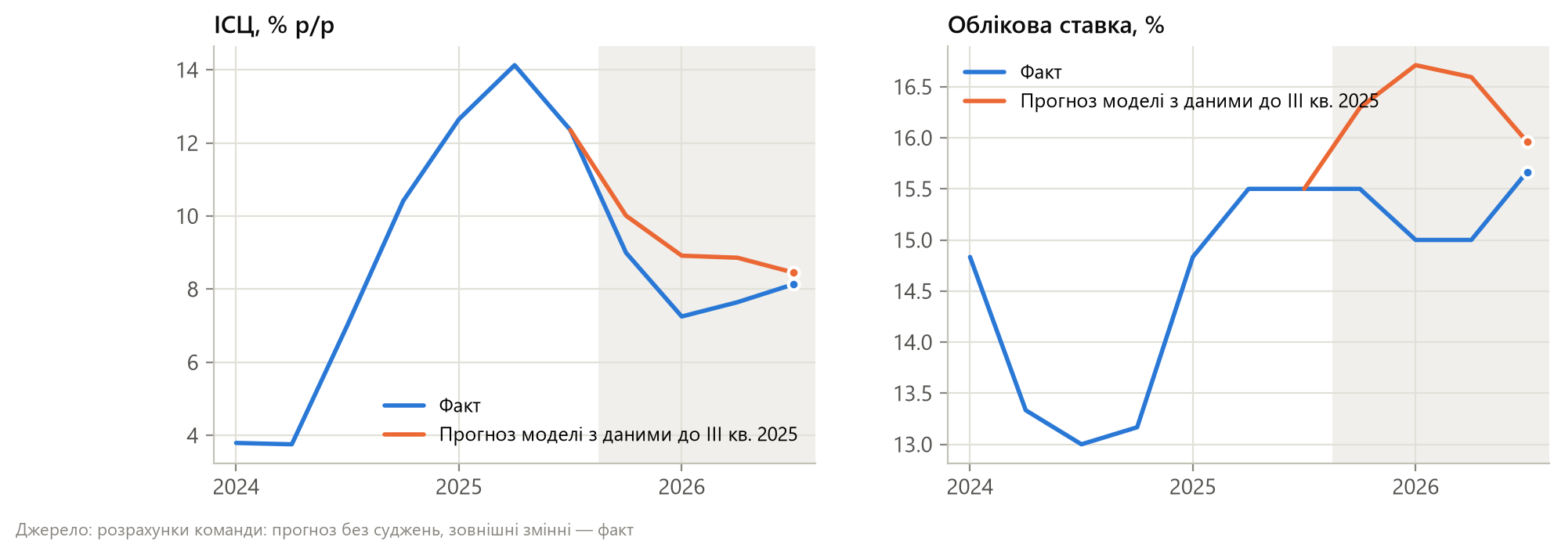
Додаток 5. Бектест: прогноз з даними до III кв. 2025
1
Помилка прогнозу ІСЦ на 4 квартали: 0,8–1,2 в. п. (наївний прогноз: 1,2–5,5)
2
Ставку краще прогнозує «без змін»: НБУ змінює її рідко
3
Курс грн/€ модель не прогнозує краще за наївний — залежить від EUR/USD (обмеження моделі)
Джерела: API НБУ
Notes:
Бектест квазіреальний: зовнішні змінні — фактичні, судження не використовувалися.

Slide 35
Додаток 6. Базовий прогноз по півріччях
Показник | IV кв. 2026 | II кв. 2027 | IV кв. 2027 | II кв. 2028 | IV кв. 2028 | II кв. 2029 | IV кв. 2029
ІСЦ, % р/р (сер. за кв.) | 8,8 | 8,3 | 6,5 | 4,4 | 4,4 | 4,9 | 5,0
Базова інфляція, % р/р | 8,9 | 8,6 | 5,7 | 3,2 | 3,1 | 4,1 | 4,9
ВВП, % р/р | −0,4 | 0,5 | 0,6 | 0,5 | 1,9 | 3,1 | 3,0
Облікова ставка, % (сер. за кв.) | 16,5 | 16,5 | 15,1 | 12,4 | 10,4 | 9,4 | 9,0
Курс, грн/€ (сер. за кв.) | 51,6 | 51,7 | 51,9 | 52,2 | 52,8 | 53,3 | 53,7
Розрив ВВП, % | 0,7 | 0,4 | −0,4 | −1,0 | −0,6 | −0,1 | 0,2
Notes:
Значення базового сценарію в II і IV кварталах (рішення 16,5% у жовтні з утриманням до середини 2027, далі — траєкторія повернення до цілі). Усі квартали — results/tables/baseline_quarterly.csv.

Slide 36
Додаток 7. Джерела даних
Дані | Джерело
ІСЦ, базова інфляція, складові | API НБУ (Держстат); базовий ІСЦ (НБУ); дані графіків ІЗ; коментар НБУ: інфляція в серпні
Облікова ставка, курси, інтервенції, резерви | API НБУ (statdirectory/key, exchange, kursf, res)
Реальний ВВП, зарплати, бюджет | Держстат; коментар НБУ: ВВП II кв.; зарплати (НБУ); бюджет (НБУ)
Прогноз і припущення НБУ | НБУ, Інфляційний звіт (липень 2026); макропрогноз НБУ; дані графіків ІЗ
Ціль і горизонт політики | Основні засади ГКП (2024)
Єврозона | Eurostat HICP; ЄЦБ Data Portal; прогноз ЄЦБ (вересень 2026)
Нафта Brent | EIA Brent (DBnomics); ф'ючерси Brent (NYMEX BZ)
Рішення та дискусія КМП | рішення НБУ 17.09.2026; підсумки дискусії КМП
Валютні обмеження, МВФ | Стратегія пом'якшення валютних обмежень; пакет пом'якшення валютних обмежень; Рада МВФ: перегляд програми
Модель | модель-шаблон НБУ + розширення команди; Python і MATLAB R2026b + IRIS
Notes:
Усі дані завантажуються скриптами; дата відсічення — 07.10.2026.

